Slide 1
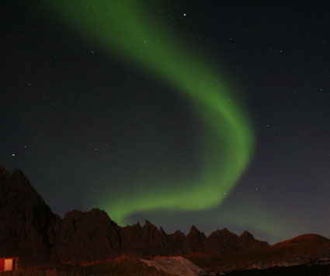
Tværfagligt undervisningsprojekt om nordlys
En præsentation med billeder fra projektet
Et tillæg til opgaven.
Kandidat nr. 50
Universitetet i Nordland
NA132L HJ Verdensrom og klasserom.
Under Polarhimmelen 2015
Notes:
Forsidefoto: Carsten Skovgård Andersen- CSA- den 29.10.2015, Andøya –øvrige billedkilder er anført i noter og i projektet.

Slide 2
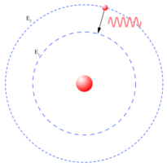
Bohrs postulat
Hydrogenatomet udsender lys, fordi elektronen springer tilbage i grundtilstanden. Energiforskellen udsendes som lysenergi. Springene sker i bestemte baner.
Energispringene er bestemte kvanter eller pakker.
Derfor udsender hydrogen farver i bestemte linjer eller bølgelængder. Du kan se disse linjer i et spektroskop. Hydrogen udsender få linjer. Tungere stoffer udsender flere linjer, når de gløder. Kilde: Se noter
Notes:
Billede:(Ploufandsplash, Wikimwdia Commons)
Kilde: Andersen, Petresch, hentet 11.2015
http://fysikleksikon.nbi.ku.dk/b/bohrmodel/

Slide 3
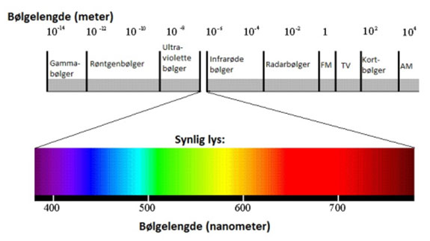
Notes:
Elektromagnetisk stråling, Kilde: Elektromagnetisk stråling, hentet 7.11.2015 http://www.sarepta.org/objekt.php?aid=419&oid=2311&s=

Slide 4
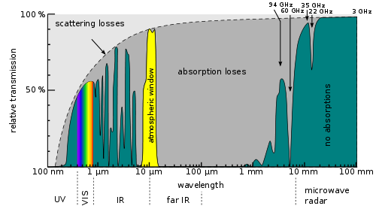
Synligt lys og Radiobølger går bedst gennem atmosfæren.
Notes:
Billede: (Cepehiden, Wikimedia Commons)
Kilde: Mia Strande, hentet 11.2015, http://fysikleksikon.nbi.ku.dk/A/atmosfaeriske_vinduer/

Slide 5
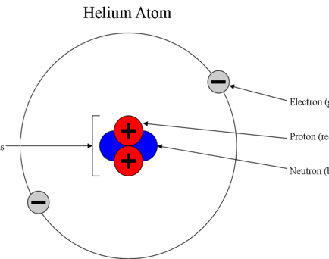
Helium atom
2 protoner (tegnet røde), 2 neutroner (tegnet blå), 2 elektroner.
Protoner og neutroner i kernen vejer hver ca. 1u (Unit), mens elektronen kun vejer ca. 1/1836 u.
Neutronen er neutral, protonen har ladningen +e og elektronen -e.
1 e =1,602176565·10⁻¹⁹ C
1 u = 1,6605402. 10⁻²⁷ kg
Elektronens masse: 9,1095*10⁻³¹ kg
Protonens masse: 1,6726*10⁻²⁷ kg
Neutronens masse: 1,67495*10⁻²⁷ kg
Notes:
Billede: https://the-history-of-the-atom.wikispaces.com/Niels+Bohr Kilde: Hva består sola av? hentet 11.2015
http://www.sarepta.org/objekt.php?aid=62\\&bid=66&oid=1029&s

Slide 6
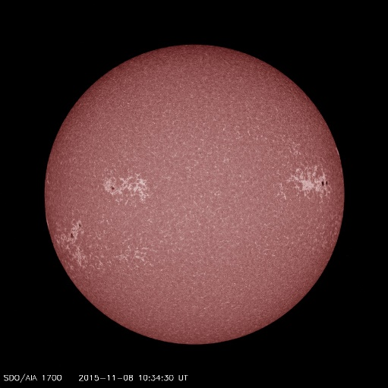
Ved 1700 Å ses solpletter i Solens Fotosfære
Temperaturen i fotosfæren er ca. 5500 ˚ C, men i Solpletterne er der kun ca. 4000 ˚ C . Derfor ser solpletterne mørkere ud.
Solens magnetfelt er meget stærkere i solpletterne, så at varmen fra Solens indre ikke kommer ud så hurtigt som ved de omgivende områder i Fotosfæren.
Snart kan du finde ud af hvorfor.
Notes:
Billeder fra SDO taget af Mia Skog og Carsten Andersen

Slide 7
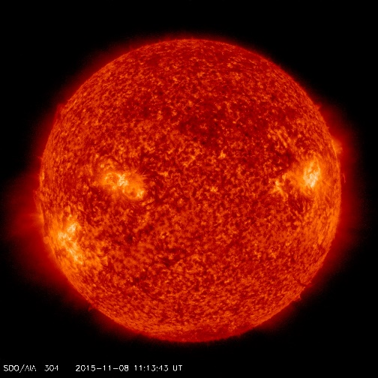
Bølgelængden er her meget kortere: 304 Å
Derfor ses varmere lag af Solen. Højere temperaturer medfører mere energirigt lys og kortere lys bølger
Billedet viser den varmere øvre Kromosfære og Transition Region, der er lag over Fotosfæren
Kromosfæren er her varmet op til omkring 10.000 ˚ C. Man ser stor aktivitet i Kromosfæren over solpletterne. Stoffet bevæger sig i kæmpe buer. Magnetfeltet fører det elektrisk ladede stof, som kaldes plasma.
Notes:
Billeder fra SDO taget af Mia Skog og Carsten Andersen

Slide 8
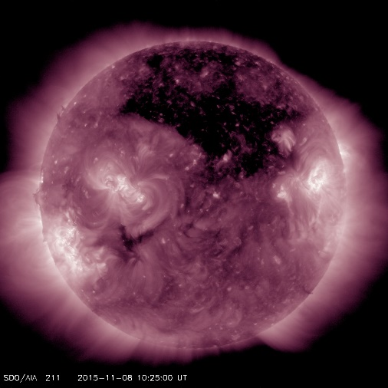
Dette foto er lavet med lys på 211 Å
Dette lys er mere energirigt og må komme fra varmere materiale. Det kommer fra Solens Korona, hvis temperatur kan måles til 1-3 millioner ˚ C !
Hvordan er det blevet så varmt? Det forsøger forskerne at finde ud af. Du kan se store buer i koronaen i områderne over solpletterne.
Men det vildeste er et kæmpe hul. Der er koronaen skudt af! Dette har forbindelse med en solstorm som nåede frem til Jorden den 4. november.
Det medførte så store magnetiske forstyrrelser, at to svenske flyradarer blev slået ud et stykke tid, så at flere fly måtte vente med at lette.
Notes:
Billeder fra SDO taget af Mia Skog og Carsten Andersen

Slide 9
Sådan henter du billeder og film fra SDO, Solar Dynamic Observatory
Gå ind på: http://sdo.gsfc.nasa.gov/
Billeder: Vælg ”Data” i øverste linje og derefter ”The Sun ”Now”
Du ser nogle flotte billeder af Solen som den ser ud nu. Bølgelænden er angivet i Ångstrøm. Synligt lys er 4000 Å (rødt) til 7000 Å (violet). Alle billederne er taget med mere energirige bølger med længder kortere end 4000 Å – måles af kameraet, men usynligt for øjet . 1 Å=10⁻¹⁰ m = 0,1 nm Du kan nu downloade film med billeder gennem 3 døgn.
Film: Vælg ”Data” i øverste linje og derefter ”AIA/HMI Browse data”
Tryk på startstispunktet – skriv ikke cifre, men tryk nogle gange indtil starttidspunktet ligger fast.
Vælg sluttidspunktet på samme måde - dog højst 3 døgn senere. Tiderne er UT dvs. London tid. Vælg derefter en af bølgelængderne som før.
Tryk ”submit”. Kort tid efter vises filmen som Browser display.
Hvis du vælger formatet Movie Download, bliver videoen downloadet til din pc
Notes:
Kilde:Alexander Biebricher, 18.08.2014,Nordlysvarsling i klasserommet http://www.naturfag.no/artikkel/vis.html?tid=2085535

Slide 10
Her ser nogle af de film Mia Skog og jeg har downloadet:
Perioden er den 24.-27 oktober 2015
Film 1700 Å
Her ses Solens Fotosfære. Der ses solpletter på den nordlige del af Solen. De følger med Solens rotation mod øst. Du kan snart måle hvor hurtigt solpletterne drejer,
Film 304 Å
Her ses varmere plasma, fordi vi optager med en kortere bølgelængde. Her ser vi Kromosfæren, der ligger over Fotosfæren. Vi ser Protuberanser: Solstof bevæger sig i store buer op i Kromosfæren ført af magnetfeltet -fantastisk at det er muligt. Buerne er meget større end Jorden
Vi ser også udbrud, hvor buerne rives i stykker.
Film 211 Å Film
Vi opdager store huller i Koronaen. Hullerne fyldes ikke op i løbet af de tre dage. Hvor lang tid varer det mon før hullerne fyldes op? Det kan du finde ud af ved ofte at downloade videoer ved 211 Å.

Slide 11
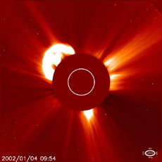
Hent billeder fra satellitten SOHO, der er 1,5 mill km fra Jorden.
Billedet er taget med en koronograf: En rund skive dækker for Solen. Billedet viser en solstorm på vej væk fra Solen den 4.01.2002 kl. 9.54
Sådan henter du fra SOHO
Åbn ”Data Archive” her
Vælg tidpunkter samt ”movie” og bølgelængde. Så kan du se film ligesom du gjorde fra SDO. Du kan lede efter andre solstorme i SOHO´s arkiver.
De kan også finde billeder i de bølgelængder, de ønsker at undersøge. På den måde kan de også her se forskellige lag.
Her kan også vælge koronograferne lasco 2 og lasco 3: Ved lasco 2 dækker pladen et område ud til 8,5 millioner km fra Solen. Ved lasco3 kan man kun se områder der er mere end 45 mill. km fra Solen (halvvejs til Merkur)
Notes:
Billede http://www.sarepta.org/db_bilder/020712_080824_2.gif

Slide 12
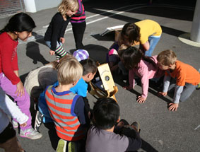
Sunspotteren
Solens lys samles af en linse og reflekteres af et spejl, således at der kommer en projektion af Solen på papiret.
Opstillingen er helt ufarlig.
Man skal rykke opstillingen for at holde projektionen af Solen på papiret.
Man kan tegne en ring rundt om billedet af Solen, således at man næste dag kan måle, hvordan en solplet har flyttet sig.

Slide 13
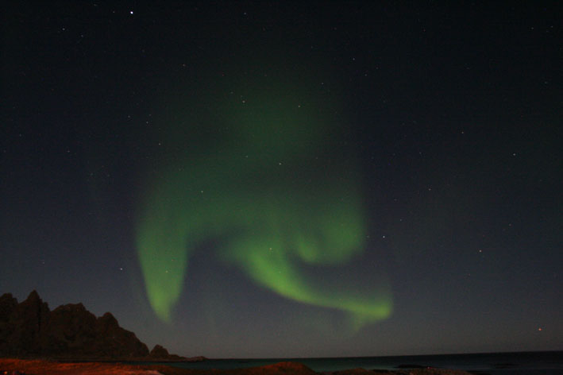
SDO her
SOHO her
ACE her
Space Weather ENLIL Stereo her
IRIS her
DTU Space www.rumvejr.dk
Tycho Brahe Planetariet her

Slide 14
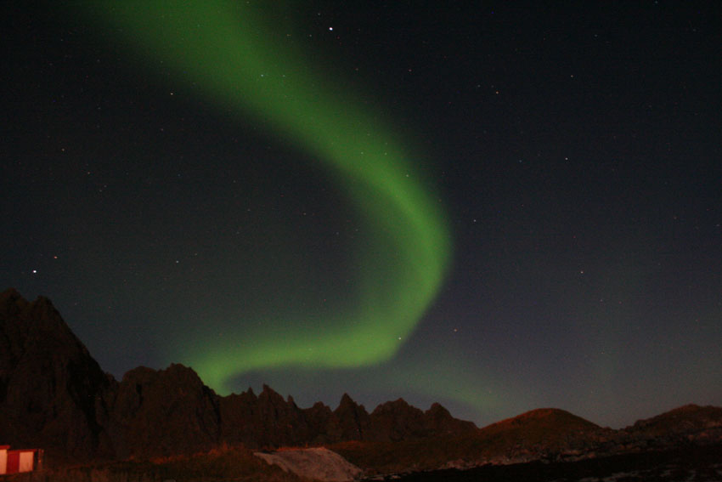
Film og billeder
Video om Solen min af Jacob Trier Frederiksen fra Niels Bohr Instituttet her
Video om nordlys fra Universitetet, Fysisk Institut her
Animation af Solens magnetfelt her
NASA, Magnetic Reconnection- video her
Extreme Solar Flares, Space Rip, video 2,52 min her
Viten.no Animationer af Nordlys vises og forklares for klassen her
Viten.no, Nordlysforskningens historie ses og læres her
Steffen Danielsen, Nordlys over Tromsø, video 4:19 min her
Thor Even Mathisen, Nordlys over Tromsø, video 2:13 min her
Nordlysfoto fra Danmark, Jesper Grønne her
Video om emission og absorption: her
Video om Big Bang: her
Notes:
Foto: Carsten Skovgård Andersen, Andøya, 29.10.2015

Slide 15
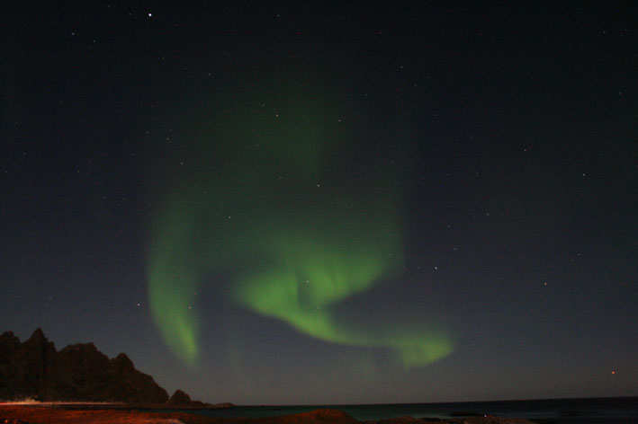
Se her
Phet.colerado, magnetiske simulationer her
Physics girl, sjovt forsøg her
How to assembly a Galileoscope, Emily Rocksta, her
Solstorm slo ut flyrararer,vg.nyheter, her
Solstorme voldsommere end hidtil antaget, Lise Brix, her
Under Polarhimlen, uge 44 2015 billeder her
Nordic Esero lærerkurser 2016, se her
Stjernekammeret på Bellahøj Skole, video her
Notes:
Foto: Carsten Skovgård Andersen, Andøya, 29.10.2015

Slide 16
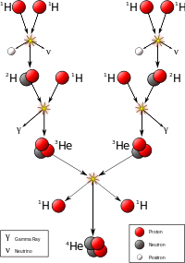
Solens kerne
Ved sammenstød mellem protoner dannes først deuterium med en proton og en neutron i kernen. Derefter optages endnu en proton, så der opstår helium 3, der skrives ³ He.
To ³ He - kerner kan danne helium 4 og to protoner.
⁴ He har to protoner og to neutroner i kernen
Atomkernerne frastøder hinanden, fordi de alle har positiv ladning. På grund af varmen i Solens kerne skydes atomkernerne alligevel så tæt sammen, at de stærke kernekræfter kan holde to protoner og to neutroner sammen. Kerner af hydrogen med hver en proton og en neutron smelter derfor sammen til kerner af helium med hver to protoner samt ca. to neutroner. Man kalder dette fusion.
Hvert sekund omdannes mere end 600 millioner tons hydrogen til helium. Men den dannede helium vejer 4,3 millioner tons mindre en hydrogenet. Denne masse omdannes til energi efter Einsteins berømte formel: E = m * c², hvor m er massen på 4,3 millioner tons og c er lysets hastighed på 300.000 km i sekundet.
Dette giver Solen en effekt på 3,86 *10²⁶ Watt. I Jordens afstand giver det en effekt på ca.1300 W pr. m². Det er denne solenergi, der giver os energi til at leve!
I solens kerne produceres 0,00175 Watt pr. kg masse. Du ved sikkert at et menneske producerer ca. 1 Watt pr. kg. Så mennesket producerer altså mere end 500 gange mere energi pr. kg end Solens kerne producerer!
Forklaringen er at Solens kerne er så tung at dens samlede energiproduktion alligevel er meget stor. Men det kan da berolige os, at Solens energiproduktion pr. kilo er så beskeden, for betyder jo, at Solen kan fortsætte sin energiproduktion 6 milliarder år mere inden dens brændstof slipper op!
Notes:
Billede : Proton-proton reaktionen i Solen. (Borb, Wikimedia Commons) Kilde: http://fysikleksikon.nbi.ku.dk/g/grundstofdannelse_i_stjerner/
Anja C.Andersen hentet 11.2011 og Solas enorme energiproduksjon,hentet 11.2011,
http://www.sarepta.org/objekt.php?aid=62\\&bid=66&oid=1032&s=

Slide 17
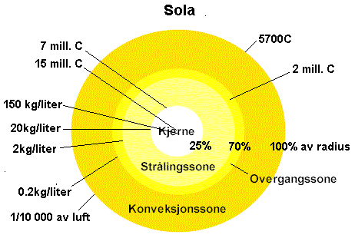
Solens zoner
Over Solens kerne er Strålingszonen, der begynder når man er komet 25% af Solens radius bort fra centrum. Der er for ”koldt” og for lavt tryk til at atomkernerne kan skydes ind i hinanden. Der er ingen fusion og ingen energiproduktion. Men der er varmt nok til, at elektroner ikke kan kredse om kernen. Energien fra kernen transporteres som stråling, men på grund af mange sammenstød kan det vare en million år, før energien kommer ud af Solen.
Konvektionszonen
Omkring 70% af radius bort fra centrum begynder overgangszonen og konvektionszonen. Der kan strålingen ikke trænge helt så hurtigt igennem, fordi temperaturen bliver lav nok til at enkelte elektroner kan blive indfanget af kernen i kort tid. Varmetransporten sker derfor ved konvektion. Det er næsten som i en gryde, hvor stoffet nederst udvider sig og stiger op, afgiver energi, afkøles og synker ned igen. Men dette solstof er helt anderledes derved, at elektroner og kerner er adskilte det meste af tiden, stoffet er ioniseret. Denne tilstandsform kaldes plasma, som vi på Jorden kender fra lyn og fra nordlyset i ionosfæren.
Notes:
Kilde: Birger Andresen, Vår livgivende sol, hentet 11.2015 http://www.nvg.ntnu.no/org/taf/publikas/sol_art.htm

Slide 18
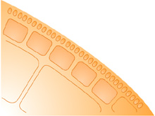
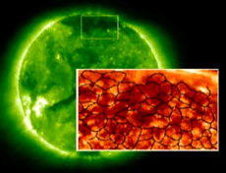
Granulationer
Solens konvektionszone. Nederst er kæmpeceller, hvor varm plasma stiger op og synker ned med i strukturer der er 200.000 km i diameter.
Over dette er supergranulatiner med en diameter på 30.000 km de øverste 2000 km deler konvektionen sig op i granulationer med en diameter på 1000 km. Disse granulationer kan vi observere i Fotosfæren. De er tegnet herover.
Over konvektionszonen er fotosfæren der kun er 500 km tyk. Der er plasmaet så tyndt at lyset kan passere. Når vi observerer med synligt lys, er det mest Fotosfæren vi ser. Solens lys er for stærkt til, at vi må se på Solen med det blotte øje. Vi skal beskytte øjnene med formørkelsesbriller eller se på en projektion af sollyset på et stykke papir. Før vi rettet et telekop mod Solen skal et specielt filter sættes foran linsen, objektivet. Så kan vi ofte se solpletter.
Notes:
Billede
Kilde: www.sarepta.org
Kilde:Solflekker, hentet 11.2015, http://www.sarepta.org/objekt.php?aid=62&bid=161&oid=1145&s=

Slide 19
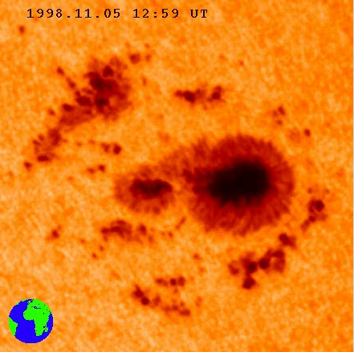
Solpletter
Solplettens mørke midte kaldes Umbra. Der er magnetfeltet så stærkt, at temperaturen kun er omkring 4000 ˚ C , fordi magnetfeltet mindsker varmetransporten fra Solens indre. Det mindre mørke område kaldes Penumbra. Uden for dette område findes den almindelige fotosfære med en temperatur på ca. 5500 ˚ C .
Man kan måle, at magnetfeltet i en solplet kan være helt op til 1000 gange stærkere end Jorden magnetfelt. I et spektrometer ses linjer i solspektret. Et stærkt magnetfelt kan dele en linje i to, og jo stærkere feltet er, des mere skubbes de to linjer fra hinanden.
Solpletter er ofte meget større end Jorden
Notes:
Foto: SOHO/ESA/NASA
Kilde:
Solflekker, hentet 11.2015, http://www.sarepta.org/objekt.php?aid=62&bid=161&oid=1145&s=

Slide 20
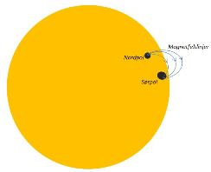
Magnetfeltet på Solen
I en solpletgruppe er der mange nordpoler og sydpoler. Feltlinjerne kommer ud af en nordpol og går ind i en sydpol. Der dannes magnetfeltløkker, som vrides mere og mere. To modsatrettede felter kan komme til at ligge tæt.
Det kan betyde energien rekombinerer og udløses i et enormt udbrud –en Flare, der bliver så varm at der udsendes meget røntgenstråling i et kraftigt glimt. Derefter kan følge en udkastning af plasma som kaldes Coronal Mass Ejection - CME.
Notes:
Kilder:Solflekker, hentet 11.2015, http://www.sarepta.org/objekt.php?aid=62&bid=161&oid=1145&s=
les mer om solflekker og magnetfelt,hentet 11.2015,
http://www.sarepta.org/objekt.php?aid=62&bid=161&oid=1147&s=

Slide 21
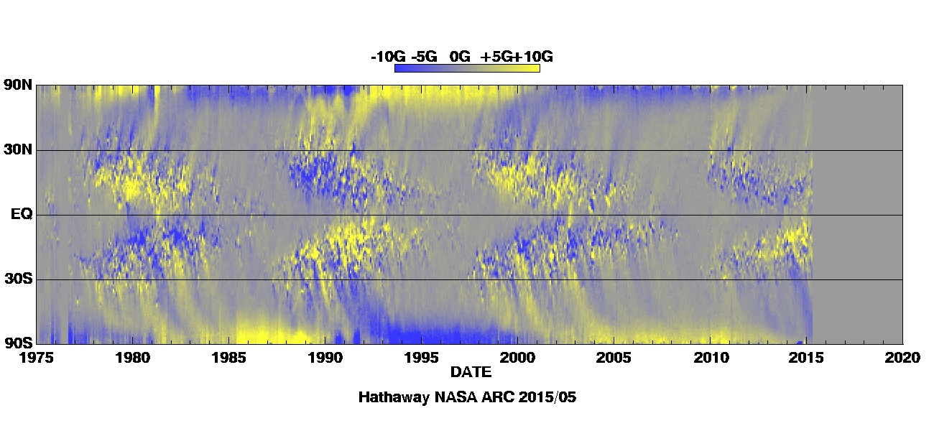
Dette billede af Solens magnetfelt kaldes et sommerfugle diagram. Gul betyder Nordpol, blå betyder sydpol. I en solpletgruppe er der både nordpoler og sydpoler. Feltlinjerne kommer ud af Nordpolerne og går tilbage i sydpolerne. På den nordlige halvkugle er ene pol nærmest ækvator. På den sydlige er den modsatte nærmest ækvator. I løbet af en cyklus på 11 år nærmer solpletterne sig ækvator. Det fører til Solens polaritet skifter plads og bliver modsat i de næste ca. 11 år. Ca. hvert 11 år skiftes polaritet så at dette bliver modsat. I hver 11 års periode er der et solpletmaximum og et solpletminimum. Der kommer mest nordlys under solpletmaximum.
Notes:
NASA,Sommerfuglediagram, hentet 11.2015, http://solarscience.msfc.nasa.gov/images/magbfly.jpg

Slide 22
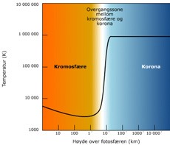
De ydre lag
Over fotosfæren er den 2000 km tykke kromosfære. Indtil 1500 km over fotosfæren falder temperaturen til omkring 4200 ˚ C , så at denne del ser rødlig ud i et teleskop. Men ved 1500 km stiger temperaturen i Kromosfæren til omkring 10.000 ˚ C .
2000 km over fotosfæren slutter Kromosfæren. I det smalle Transisjonslag stiger temperaturen til omkring en million gradet C. Koronaens plasma er utrolig tynd med meget varm: 1-3 millioner grader. Derfor observerer man den med korte bølgelængder.
Notes:
Kilde: De ydre lag, hentet 11.2015, http://www.sarepta.org/objekt.php?aid=62&bid=66&oid=1028&s=

Slide 23
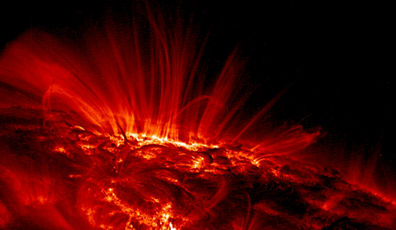
Foto fra IRIS
Denne kolossale opvarmning har længe været en gåde for forskerne. Nu er norske forskere med i et forsøg på at løse gåden ved hjælp af Satellitten IRIS, der er opsendt i 2013.
IRIS tager UV billeder og spektre af solens Kromosfære. Disse billeder har en hidtil uset god opløsning.
Denne forskning kan bidrage til at løse gåden om hvordan energi og plasma kommer op i Koronaen og ud i solvinden
Notes:
Kilde: http://iris.gsfc.nasa.gov/index.html
Kilde: Nye øjne med IRIS, 2015, http://www.mn.uio.no/astro/forskning/aktuelt/aktuelle-saker/astronytt/2013/iris-science.html

Slide 24
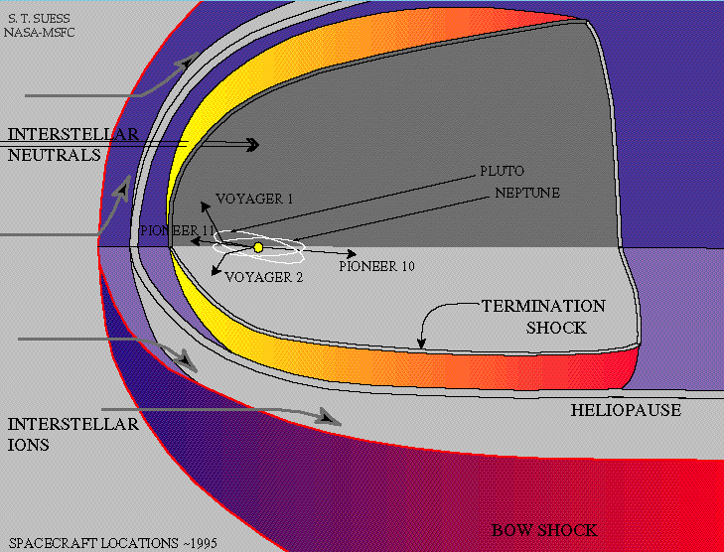
Heliosfæren
Heliosphæren er en kæmpe ”boble ”omkring solsystemet, hvor solvinden dominerer.
Udenfor Heliosfæren dominerer partikler fra andre stjerner. De neutrale partikler fra andre stjerner kan komme ind i Heliosfæren, mens de elektrisk ladede bøjes af og giver Heliosferen en lang hale.
Heliopausen er den afstand hvor solvinden og de interstellare ioner udligner hinanden. Udenfor strømmer en bovbølge, hvor ionerne fra andre stjerner giver Heliosfæren en lang hale i deres retning. Indenfor Heliopausen bremses solvinden til underlydshastighed i Solens chockfront -Termination Chock.
Notes:
Tegning fra NASA
http://solarscience.msfc.nasa.gov/images/heliosph.gif
Heliosfæren, hentet 11.2015 , http://www.sarepta.org/objekt.php?aid=62&bid=150&oid=1132&s=

Slide 25
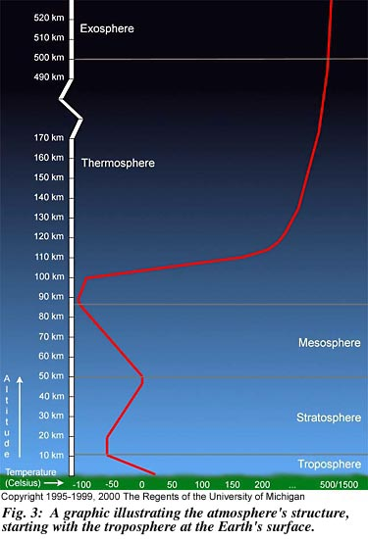
Atmosfæren
Troposfæren
Det nederste lag i atmosfæren er troposfæren. Temperaturen falder jo højere man kommer, fordi Jordens varmestråling er størst tæt ved Jorden.
Stratosfæren
Fra 10-50 km findes ozon, der skærmer Jorden for UV-stråling. Temperaturen stiger i Stratosfæren på grund af at ozon optager strålingens energi
Mesosfæren 50-90 km
Her mangler ozon, så temperaturen falder. Om sommeren kan der dannes iskrystaller i 80 km´s højde - Lysende natskyer. I den højde findes sollys på sommernætter, så at vi kan se de lysende natskyer
Over 90 km er Termosfæren, Ionosfæren.
Der dannes Nordlyset, når atomer og ioner rammes af ladede partikler. I 122 km´s højde begynder rummet. Trykket bliver så lavt, at rumskibe kan accelerere og gå op i en bane, hvor de kan komme i kredsløb.
Notes:
Kilde:http://www.nasa.gov/centers/langley/news/factsheets/DIAL_prt.htm
Kilde: sarepta.org

Slide 26
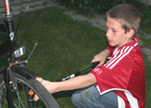
Hvordan tænder en stjerne ?
Pump mens en finger eller en ventil holdes for.
Fortsæt indtil du mærker varmen.
Når man presser gas sammen, bliver det varmt. I stjernedannende tåger presses kold gas sammen af tyngdekraften.
Trykket og temperaturen i midten bliver høj nok til at fusion kan begynde. De positivt ladede atomkerner kan bliver skudt så hårdt mod hinanden, at de kommer tæt på hinanden.
Kernekræfterne kan derefter holde dem sammen, så at der opstår et tungere grundstof. Derved frigøres energi.
Notes:
Foto: Carsten Skovgård Andersen (CSA)

Slide 27
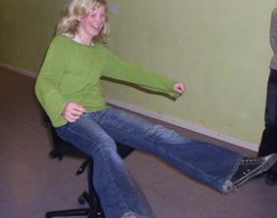
Rotation ved stjernedannelse
I skal bruge en kontorstol
Sådan gør I:
Arme og ben strækkes, mens dine venner skubber dig i rotation.
Træk så arme og ben ind.
Hvad sker?
På samme måde kan nye planeter komme i kredsløb, når de dannes i en tåge der trækker sig sammen.
Planeterne får fart nok til at falde ved siden af stjernen.
Notes:
Foto CSA

Slide 28
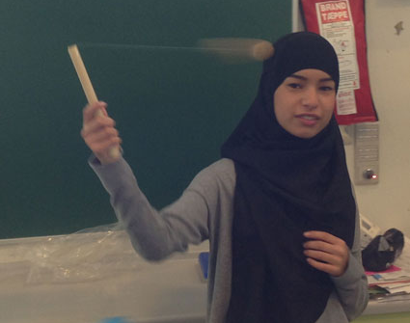
Som en satellit i kredsløb
I skal bruge: En lille prop, en tennisbold, fiskesnøre, elektrikerrør, en fil, en hæklenål, en saks og et lod.
Sådan gør I:
Sav et stykke elektrikerrør af og fil enderne glatte.
Stik hul i en tennisbold og træk fiskesnøren igennem med en hæklenål og bind bolden fast.
Stik den anden ende af fiskesnøren gennem elektrikerrøret og bind enden fast i den lille prop.
Slyng den lille prop rundt, mens elektrikerrøret holdes lodret, så at bolden trækker nedad. Så længe proppen har energi nok, falder den ikke ind mod midten.
Tilfører man energi ved at slynge, vil proppen komme i et højere kredsløb.
Notes:
Foto CSA

Slide 29
Forsøget med proppen i kredsløb illustrerer, at en satellit er i kredsløb, når den roterer hurtigt nok til at falde ved siden af.
Der er en fejl i denne model, fordi banen her er en cirkel. I rummet kan banen være eliptisk, fordi tyngdekraften formindskes proportionalt med afstanden i anden.
Men modellen bidrager til af forstå en satellits bane. Tilføres energi til satellitten, vil dens bane blive hævet. Hvis bevægelsesenergien mindskes, vil banen blive sænket.
Ekstra: Leg med satellitbaner her:
Sådan gør du: Åbn siden på din pc. Træk en hastighedspil fra bakken. Bliv ved med at forøge hastigheden indtil satellitten kommer i kredsløb. Kan du lave en elipse-formet bane? Her findes ikke den fejl, at alle baner får cirkelform.
Hvad sker der hvis du forøger hastigheden endnu mere?

Slide 30
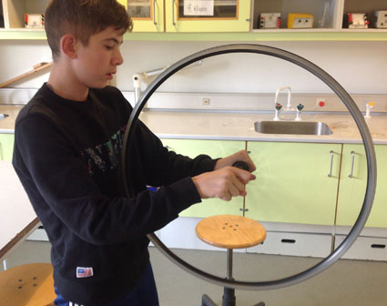
Hvorfor vælter Jorden ikke?
I skal bruge et cykelhjul.
Sådan gør I: Du holder i hjulets akselskruer, mens en kammerat trækker hjulet i rotation.
Når du prøver at vippe hjulet, mens det roterer, så mærker hjulets modstand mod at vælte.
På samme måde bliver Jordens akse stabil.
Vores store måne hjælper Jorden med at holde sin akse stabil.
Notes:
Foto CSA

Slide 31
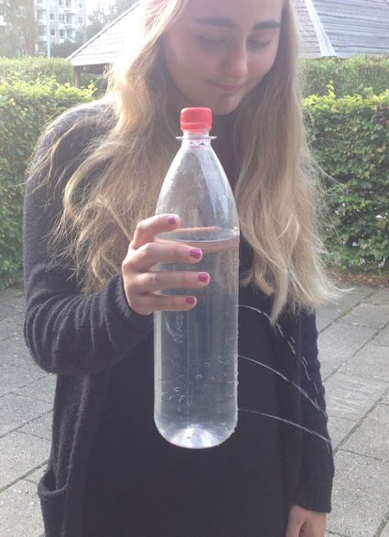
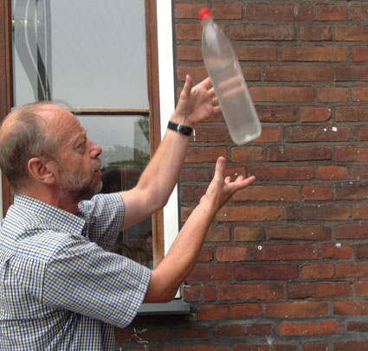
Vægtløshed i frit fald - Mikrogravitation
Vandets vægt og tryk får det til at sprøjte ud af hullerne i flasken. (Der er boret tre 2mm huller)
I kaster med flasken. Under kastet stopper vandet med at sprøjte ud. Det skyldes, at vandet da er vægtløst og trykket forsvinder, Under et frit fald er man vægtløs. Tyngekraften svigter ikke. Man er vægtløs, både når man springer på Jorden i gymnastiktimen, og når man er i kredsløb om Jorden. Astronauter bliver altså vægtløse på grund af, at de falder frit - ikke fordi tyngdekraften svigter. Det er tyndekraften, der holder dem og rumskibet i deres bane.
Mere rigtigt er det at sige, at astronauten ikke er helt vægtløs, men er udsat for mikro-gravitation. Det skyldes blandt andet, at rumskibet bremses lidt af den tynde ionosfære - den tynde ioniserede luft i rumskibets banehøjde.
Notes:
Foto CSA

Slide 32
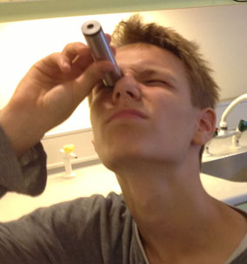
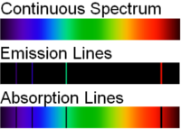
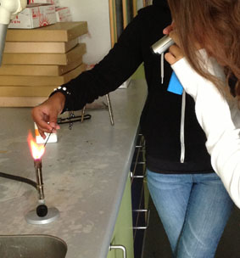
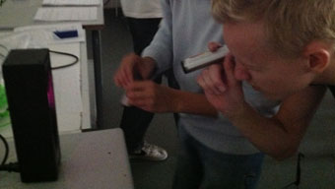
Eleverne ser på lys med håndspektrometre
Ser på sammenhængende spektre på himlen(øverste spekter)
Ser hydrogens emissionsspektrum fra et spektralrør (andet spekter)
Se flammefarver af salte over bunsenbrænderen: Natriumklorid, kaliumklorid, lithiumklorid og kobberklorid.
Tredje spekter –absorptions linjer viser stoffer i stjernen (Solen)
Notes:
Billeder CSA, linjer fra Mette Friis Spektre hentet 11.11.2015 http://fysikleksikon.nbi.ku.dk/s/spektre/ (jhausauer, Wikimedia Commons).

Slide 33
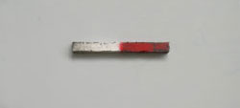
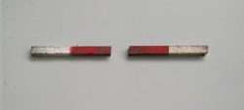
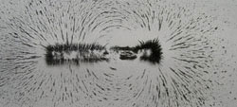
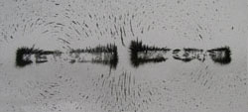
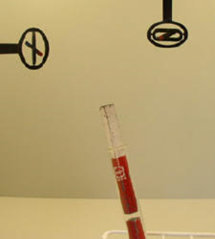
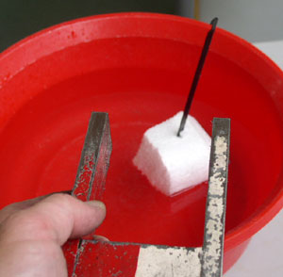
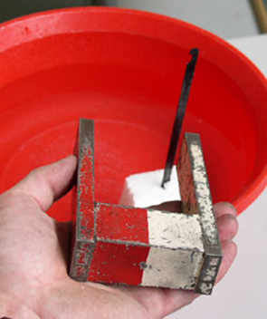
Magnetiske feltlinjer
1-4. Jernfilspåner viser feltlinjerne
5. Et magnet probe viser feltet
6.-7. Et lodret mast af en magnetiseret savklinge sejler i den buede linje langs feltlinjer.
Vi så at plasma på Solen bevæger sig i lignende buer.

Slide 34
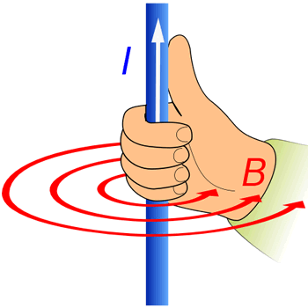
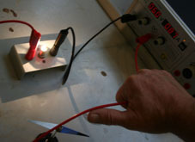
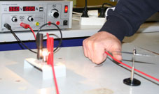
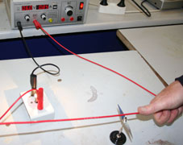
Gribereglen
Højre hånd med tommelfingeren i strømmens retning fra + til minus.
Magnetfeltet følger fingrene.
Hvorfor drejer nordpolen på kompasset? (øverste foto)
2. Hvorfor drejer nordpolen her til den modsatte side?
Prøv at vende strømmen.
3. Hvorfor drejer kompasset ikke?
Notes:
Fotos CSA

Slide 35
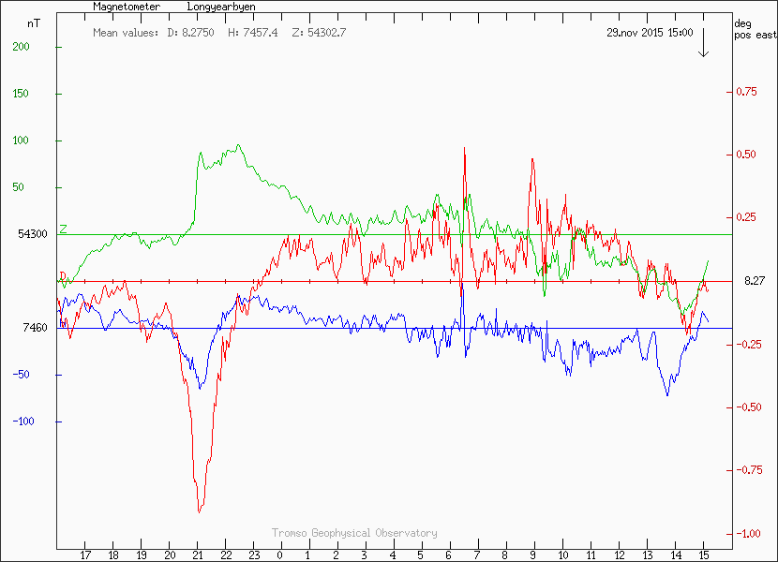
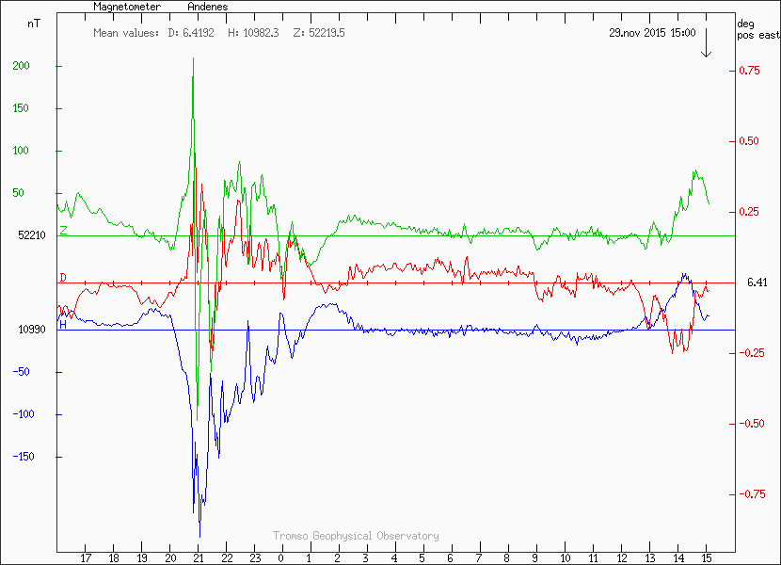
Magnetometre
Magnetometermålinger samme dag i
Longyearbyen og 2. Andenes
Den grønne kurve er Bz –magnetfeltets lodrette komponent.
Bemærk at den grønne kurve på et tidspunkt er modsat rettet i de to byer. 28.11.2015 kl. 21
Det kan være fordi der går en stærk strøm i rummet mellem de to byer. Gribereglen viser, at feltet går rundt om strømmen. Derfor må det være modsat på den anden side af strømmen.
Der kan være nordlys i rummet mellem de to byer. Data fra ACE tyder også på nordlys.

Slide 36
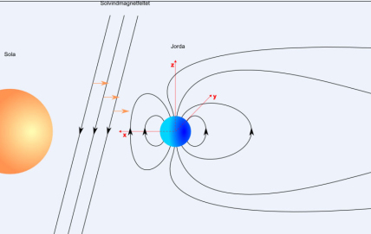
Solvindens magnetfelt
Vi ser på z komponenten af magnetfelterne.
Jordens felt peger mod nord, fordi den magnetiske sydpol ligger mod nord.
Her er solvindens felt minus, dvs. modsatrettet
Så er der mulighed for nordlys
To modsatrettede magnetfelter kan udløse energi - de kan rekombinere.
På dagsiden presses Jordens felt sammen – der kan komme dag-nordlys (ses ikke)
På natsiden får Jordens felt en lang hale. Her sendes ladede partikler ned mod en oval omkring magnetpolerne – nat-nordlys
Notes:
Kilde: sarepta.org

Slide 37
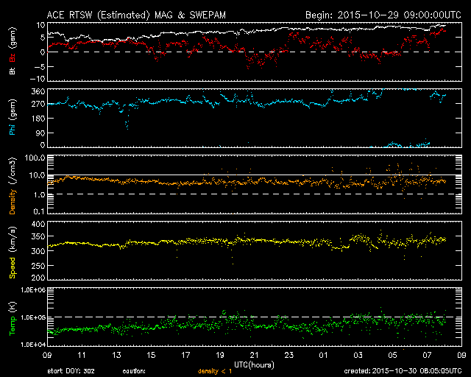
ACE-satellitten måler solvinden
Hent data her
ACE satellitten er 1,5 mill. km i retning mod Solen i L1 varsler solvinden ca. en time før ankomst til Jorden
Betingelser:
Bz skal slå ned i minus. Vi så omslaget den 29.10.2015. Vi gik ud. Norlyset kom til tiden.
2. Density, speed og temp. viser om der er energi nok i solvinden.
Hurtige forandringer kan medføre nordlys
Notes:
ACE satellitten

Slide 38
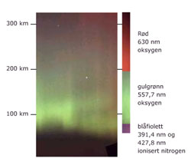
Nordlysets højde
Den almindelige gulgrønne farve i nordlyset skyldes lysende oxygenatomer i 120-180 km´s højde
Rødlige farver kan skyldes lysende oxygenatomer i omring 180-300 km´s højde – nogen gange højere.
Violette farver kommer fra ladede nitrogenmolekyler i omkring 80-100 km´s højde.
Notes:
Kilde: Jordas atmosfære, nordlysfarger og former, hentet 11.2015, http://www.sarepta.org/objekt.php?aid=62&bid=29&oid=632&s

Slide 39
Her ses hvilke atomer, der giver hvilke farver i nordlyset
Notes:
Kilde: Jordas atmosfære, nordlysfarger og former, hentet 11.2015, http://www.sarepta.org/objekt.php?aid=62&bid=29&oid=632&s

Slide 41
Notes:
Kilde: Egeland, Henriksen og Henriksen 1997 TEMAHEFTE 3 OM NORDLYS side 17 og 18 Højde, http://www.naturfag.no/binfil/download.php?did=2321

Slide 42
Ekstra opgave: I kan beregne højden af Nordlyset
De opstiller følgende regnestykke:
Højden af dette røde nordlys er:= * 100 km=_____ km. Det kan I beregne.
Lidt senere fotograferer de samme to forskere violet Nordlys. De måler vinklerne 26,57 grader og 45 grader. Afstanden mellem dem er stadig 100 km. Hvor højt er dette violette nordlys?
Højden af dette violette nordlys er = * 100 km = _______km
Højden af denne grønne nordlys -formation = * c = *100 km=
121,9 km. Dette tal kan også måles i Geogebra.
Fotograferne E og F tager samtidigt hver et fotografi af den røde nordlys-formation i punkt G. Der er 100 km mellem de to fotografer. Ved hjælp af baggrundsstjerne bestemmes deres sigtelinjer til 63,43 grader og 45 grader.
Notes:
Kilde: Egeland, Henriksen og Henriksen 1997 TEMAHEFTE 3 OM NORDLYS side 17 og 18 Højde, http://www.naturfag.no/binfil/download.php?did=2321

Slide 43
Ekstra: Vi kan beregne solplettens vinkel-hastighed
På billedet ses svagt en solplet i venstre side. Den er drejet ca. 0,5 mm ind fra randen den 4.11.2015 Kl. 23.48. (Ikke så tydeligt i dette formindskede foto. Lav selv billeder i stor forstørrelse)
Næste billede fra filmen er taget nøjagtigt 2 døgn senere. Da er solpletten vandret ca. 6 mm ind fra randen. Dette ses tydeligt. Solens diameter på billederne måles til 47 mm.
Da er radius 23,5 mm
Solplettens første afstand til centrum af Solen er 23,5mm – 0,5 mm = 23 mm
To døgn senere er solpletten 6 mm fra randen.
Det er 23,5mm-6 mm = 17,5 mm fra Centrum.
Det ser ud til at solpletten vandrer langsommere ved randen. Men det er et synsbedrag. Vi kan beregne vinkelhastigheden

Slide 45
På samme måde kan du beregne vinkelhastigheden for en solplet på din film fra SDO.
Når du skal måle, så brug en større forstørrelse med tydeligere solpletter, end jeg kunne vise med de små fotos her i opgaven. I et tegneprogram kan du forstørre så meget, at du kan tælle pixels.
Du kan bruge trigonometri, når du vil forstå Solen.
Ved sin ækvator drejer Solen en omgang på ca. 25 døgn, men nærmere ved polerne varer en omgang længere tid – omkring 10 døgn længere nær polerne.
Dette medfører solpletter og solstorme, som du får at se med film og animationer.

Slide 46
Notes:
Carsten Skovgård Andersen, Andøya, 29.10.2015

Slide 47
Notes:
Carsten Skovgård Andersen, Andøya, 29.10.2015

Slide 48
Notes:
Carsten Skovgård Andersen, Andøya, 29.10.2015

Slide 49
Notes:
Carsten Skovgård Andersen, Andøya, 29.10.2015

Slide 50
Notes:
Carsten Skovgård Andersen, Andøya, 29.10.2015

Slide 51
Notes:
Carsten Skovgård Andersen, Andøya, 29.10.2015

Slide 52
Notes:
Carsten Skovgård Andersen, Andøya, 29.10.2015

Slide 53
Notes:
Carsten Skovgård Andersen, Andøya, 29.10.2015

Slide 54
Notes:
Carsten Skovgård Andersen, Andøya, 29.10.2015

Slide 55
Notes:
Carsten Skovgård Andersen, Andøya, 29.10.2015

Slide 56
Notes:
Carsten Skovgård Andersen, Andøya, 29.10.2015

Slide 57
Notes:
Carsten Skovgård Andersen, Andøya, 29.10.2015

Slide 58
Notes:
Carsten Skovgård Andersen, Andøya, 29.10.2015

Slide 59
Notes:
Carsten Skovgård Andersen, Andøya, 29.10.2015

Slide 60
Notes:
Carsten Skovgård Andersen, Andøya, 29.10.2015

Slide 61
Notes:
Carsten Skovgård Andersen, Andøya, 29.10.2015

Slide 62
Notes:
Carsten Skovgård Andersen, Andøya, 29.10.2015

Slide 63
Foto: Jan Holmegård, Andøya, 29.10.2015
Notes:
Foto: Jan Holmegård, Andøya, 29.10.2015

Slide 64
Foto: Jan Holmegård, Andøya, 29.10.2015
Notes:
Foto: Jan Holmegård, Andøya, 29.10.2015

Slide 65
Foto: Jan Holmegård, Andøya, 29.10.2015
Notes:
Foto: Jan Holmegård, Andøya, 29.10.2015

Slide 66
Foto: Peter Blomqvist, Andøya, 29.10.2015
Notes:
Foto: Peter Blomqvist, Andøya, 29.10.2015

